Slide 1
すい みん きょう いく
睡眠教育プログラム
小学校高学年用
行動科学に基づいた学齢期の効果的な「睡眠教育プログラム」の開発（JSPS19K14216）

Slide 2
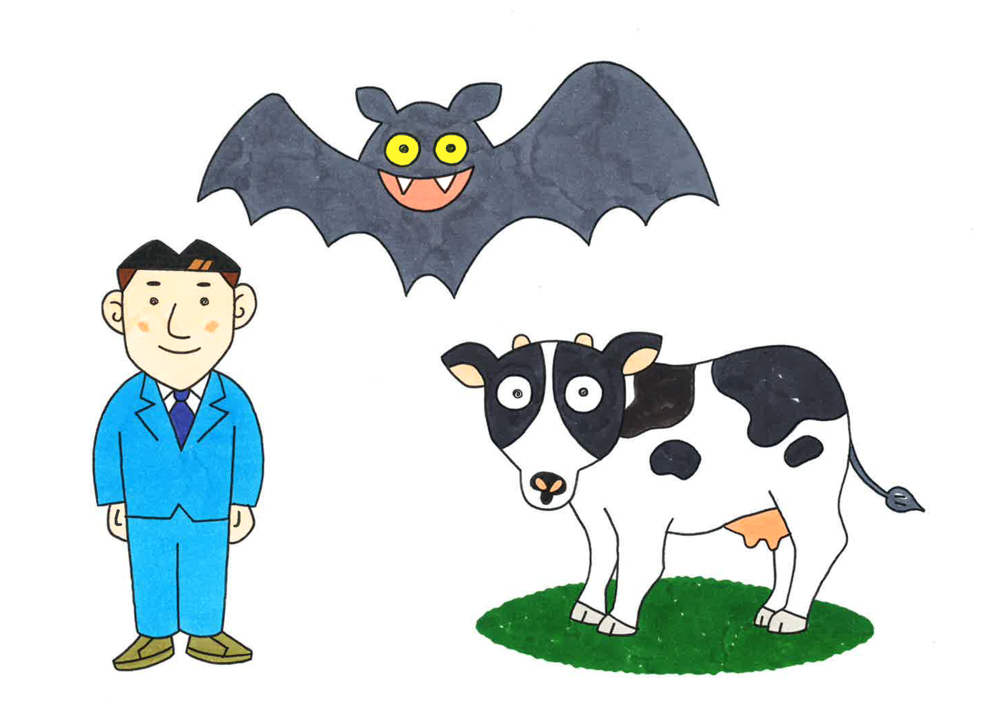
ク イ ズ
ねむ
イルカは どうやって 眠るでしょう？
ねむ
① 眠らない
およ
ねむ
② 泳ぎながら 眠る
う
しず
ねむ
③ 浮いたり 沈んだりして眠る
およ
ねむ
みぎめ
と
あいだ
ひだりがわ
バンドウイルカは、泳ぎながら眠ることができます。右目を閉じている間に左側の脳を休め、左目を閉じている間に右側の脳を休めています。
のう
やす
ひだりめ
と
あいだ
みぎがわ
のう
やす
行動科学に基づいた学齢期の効果的な「睡眠教育プログラム」の開発（JSPS19K14216）
Notes:
イルカはどうやって眠るでしょう？正解は、２番と３番です。
イルカは、泳ぎながら眠ったり、浮いたり沈んだりしながら眠ります。
右目を閉じている間に左側の脳を休め、左目を閉じている間に右側の脳を休めることで、
泳ぎながら眠ることができます。
今日は、睡眠について考えます。

Slide 3
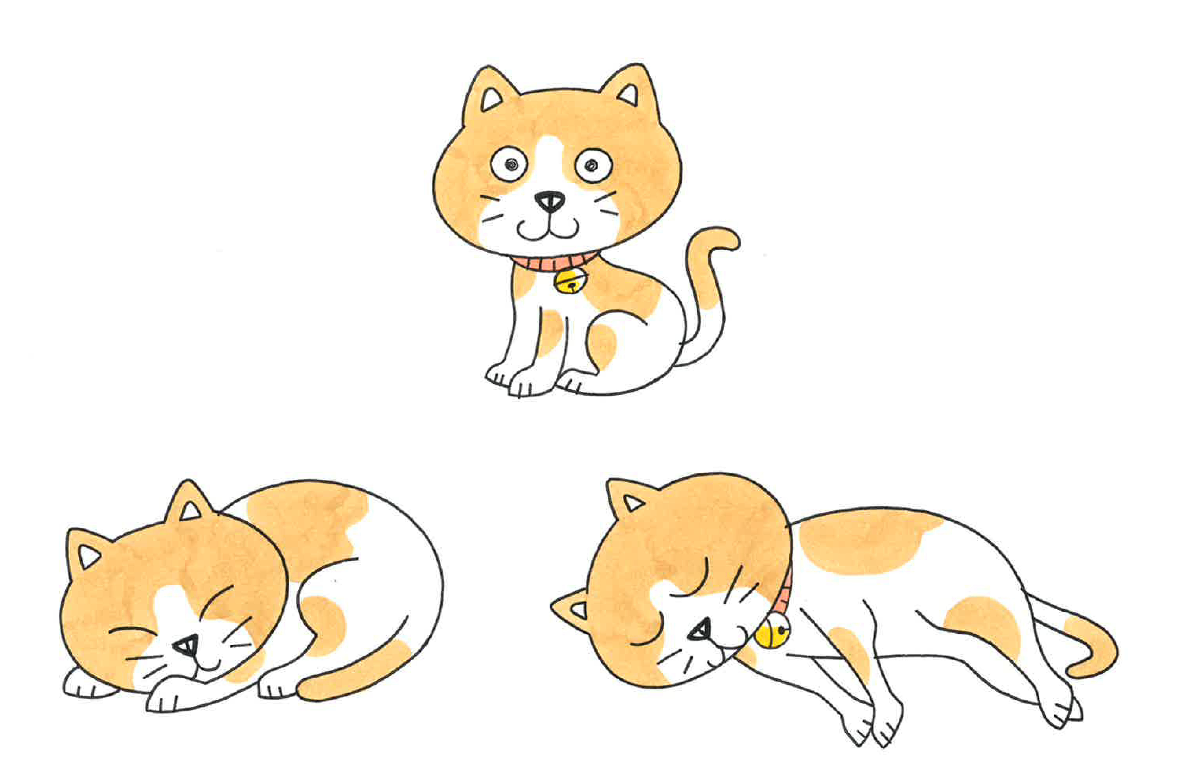
ねこ
し せい
すい みん
かん けい
猫の姿勢と睡眠の関係
め ざ
目覚めている
（覚醒）
かくせい
ぐったり
（ノンレム睡眠）
ぐっすり
（レム睡眠）
すいみん
すいみん
参考：Jouvet M.The states of sleep.Scientific American .216:62-72.1967
行動科学に基づいた学齢期の効果的な「睡眠教育プログラム」の開発（JSPS19K14216）
Notes:
猫の姿勢と、眠りの深さは関係しています。
上の猫は、起きています。
下の左側の猫はぐったり眠っています。この状態はノンレム睡眠という深い眠りの状態です。
下の右側の猫はぐっすりねむっています。この状態はレム睡眠という浅い眠りの状態です。

Slide 4
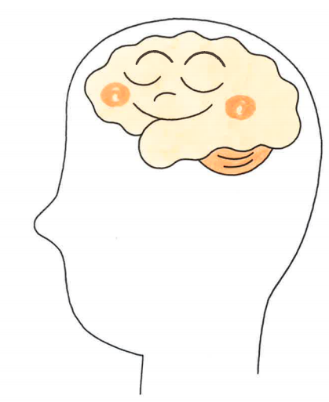
にんげん
すい みん
く
かえ
人間はレム睡眠とノンレム睡眠を繰り返す
すい みん
すい みん
レム睡眠
ノンレム睡眠
やす
のう やす
からだが休む
からだと脳が休む
行動科学に基づいた学齢期の効果的な「睡眠教育プログラム」の開発（JSPS19K14216）
Notes:
人間の眠りにも、レム睡眠とノンレム睡眠があります。
私たちは、眠っている間にレム睡眠とノンレム睡眠を交互に
繰り返しています。
レム睡眠は浅い睡眠で、体が休みます。
ノンレム睡眠は深い睡眠で、体と脳が休みます。

Slide 5
ク イ ズ
にち
すい みん じ かん
一日の睡眠時間が
最も長い動物はどれでしょう？
もっと なが どう ぶつ
じ かん
20時間くらい
じ かん
？？？？
4時間くらい
Notes:
「この中で、一日の睡眠時間が最も長い動物はどれでしょう？」
正解は、コウモリです。
なんと、１日２０時間ほど眠ります、牛は、４時間程度しか眠りません。
では、人間はどれくらい寝ているでしょうか？

Slide 6
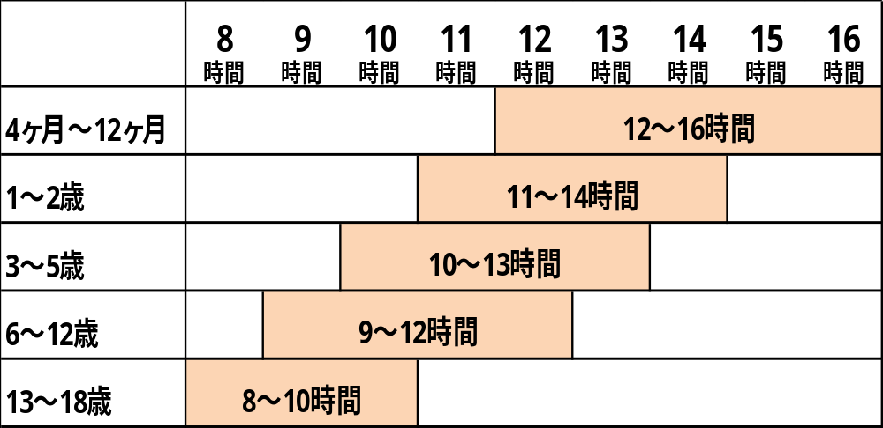
ひつ よう
すい みん じ かん
必要な睡眠時間
べいこくすいみんい がくかい
[米国睡眠医学会]
かげつ かげつ
じ かん
さい
じ かん
さい
じ かん
さい
じ かん
さい
じ かん
Shalini P et al:Recommended Amount of Sleep for Pediatric Populations:A Consensus Statement of the American Academy of Sleep Medicine,Journal of Clinical Sleep Medicine ,Vol 12 No.6,2016
行動科学に基づいた学齢期の効果的な「睡眠教育プログラム」の開発（JSPS19K14216）
Notes:
アメリカの学会が推奨している、年齢別に必要な睡眠時間です。
６歳から１２歳では、９時間から１２時間必要とされています。
必要な睡眠時間は一人ひとり違うので、幅を持たせて必要な時間が
設定されています。

Slide 7
よ
すい みん
すい みん
良い睡眠ってどんな睡眠？
すい みん じ かん
ひつ よう
りょう
・必要な睡眠時間
（9時間～10時間）
量
じ かん
じ かん
や かん なが じ かん め ざ
しつ
・夜間に長い時間目覚めない
・就寝・起床時刻が一定
質
しゅうしん き しょう じ こく いってい
じ かん たい
よる じ あさ じ あいだ ね
時間帯
・夜7時から朝7時の間に寝る
Shalini P et al:Recommended Amount of Sleep for Pediatric Populations:A Consensus Statement of the American Academy of Sleep Medicine,Journal of Clinical Sleep Medicine ,Vol 12 No.6,2016
行動科学に基づいた学齢期の効果的な「睡眠教育プログラム」の開発（JSPS19K14216）
Notes:
良い睡眠には、３つのポイントがあります。
ひとつ目は、量です。
必要な睡眠時間を満たす必要があります。
みなさんは、高学年なので９時間から１０時間が目安です。
二つ目は、質です。
夜中に長い時間目覚めないこと、いつも同じくらいの時間に寝て同じくらいの時間に起きていることが重要です。
三つ目は、時間帯です。
夜７時から朝７時の間に眠ることが大切です。

Slide 8
ひ
ある日の
ゾウさん と ネズミさん
行動科学に基づいた学齢期の効果的な「睡眠教育プログラム」の開発（JSPS19K14216）
Notes:
ここからは、ぞうさんとねずみさんの生活をみながら、
睡眠について考えます。

Slide 9
行動科学に基づいた学齢期の効果的な「睡眠教育プログラム」の開発（JSPS19K14216）
Notes:
ぞうさんとねずみさん、夜遅くまでテレビをみています。

Slide 10
行動科学に基づいた学齢期の効果的な「睡眠教育プログラム」の開発（JSPS19K14216）
Notes:
その後も、ベッドでスマホをしています。

Slide 11
行動科学に基づいた学齢期の効果的な「睡眠教育プログラム」の開発（JSPS19K14216）
Notes:
夢中になりすぎて、ベッドから出て夜遅くまであそんでいます。

Slide 12
行動科学に基づいた学齢期の効果的な「睡眠教育プログラム」の開発（JSPS19K14216）
Notes:
そして次の日の朝、寝坊してしまいました。

Slide 13
行動科学に基づいた学齢期の効果的な「睡眠教育プログラム」の開発（JSPS19K14216）
Notes:
朝寝坊したので、二人は朝ごはんを食べられませんでした。
学校では、調子が良くないみたいです。

Slide 14
なぜ、ぞうさん と ねずみさん は
具合 が 悪い のかな？
ぐあい
わる
行動科学に基づいた学齢期の効果的な「睡眠教育プログラム」の開発（JSPS19K14216）
Notes:
なぜ、ぞうさん と ねずみさん は具合 が 悪い と思いますか？
（前夜の生活と朝の朝食欠食を振り返る）

Slide 15
すい みん じ かん
せい かつ
睡眠時間とみんなの生活
行動科学に基づいた学齢期の効果的な「睡眠教育プログラム」の開発（JSPS19K14216）
Notes:
睡眠時間は、みんなの生活や健康に影響を与えます。
詳しくみていきましょう。

Slide 16
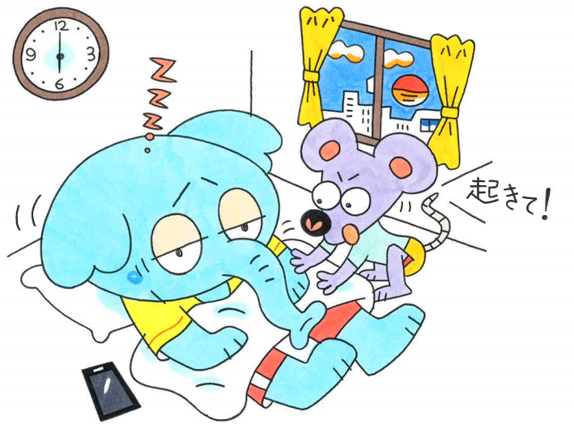
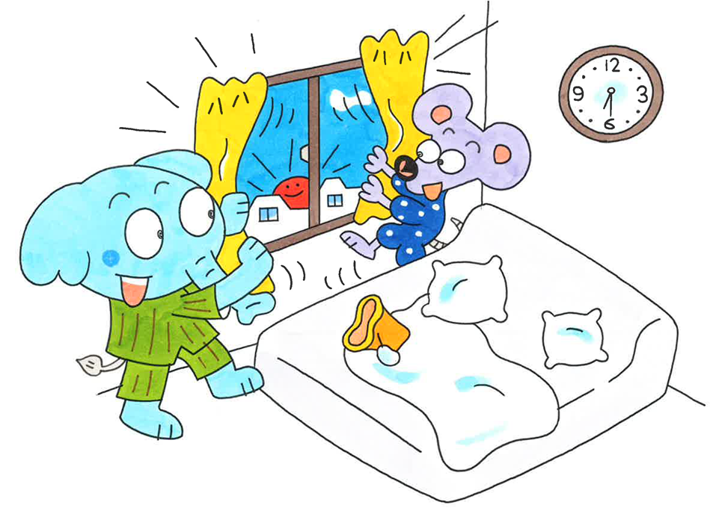
すい みん め ざ よ
睡眠と目覚めの良さ
しっかり
眠れないと・・
しっかり
眠れると・・
ねむ
ねむ
あさ お
あさ
朝起きるのが
つらい
朝すっきり
目覚められる
め ざ
行動科学に基づいた学齢期の効果的な「睡眠教育プログラム」の開発（JSPS19K14216）
Notes:
しっかり眠れないと・・・ 朝起きる時に辛い思いをします。
しっかり眠れると・・・ 朝すっきり気持ちよく目覚めることができます。

Slide 17
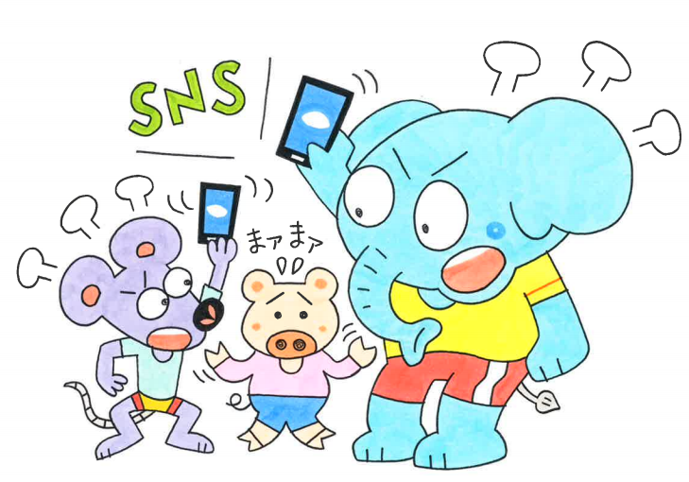
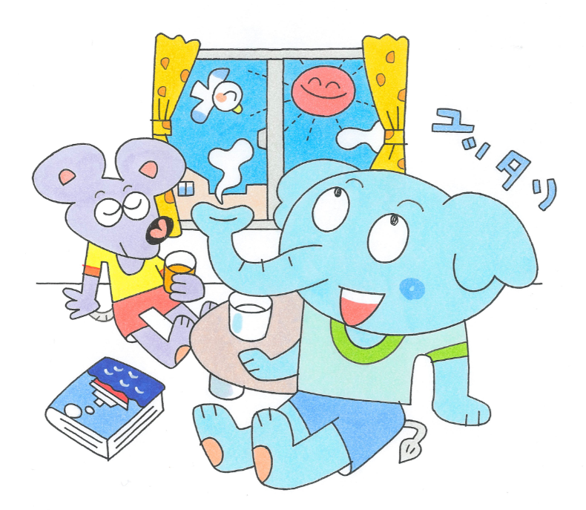
すい みん こころ
睡眠と心
しっかり
眠れないと・・
しっかり
眠れると・・
ねむ
ねむ
こころ お つ
イライラする
心が落ち着く
行動科学に基づいた学齢期の効果的な「睡眠教育プログラム」の開発（JSPS19K14216）
Notes:
しっかり眠れないと・・・ イライラしやすくなります。
しっかり眠れると・・・ 心が落ち着きやすくなります。

Slide 18
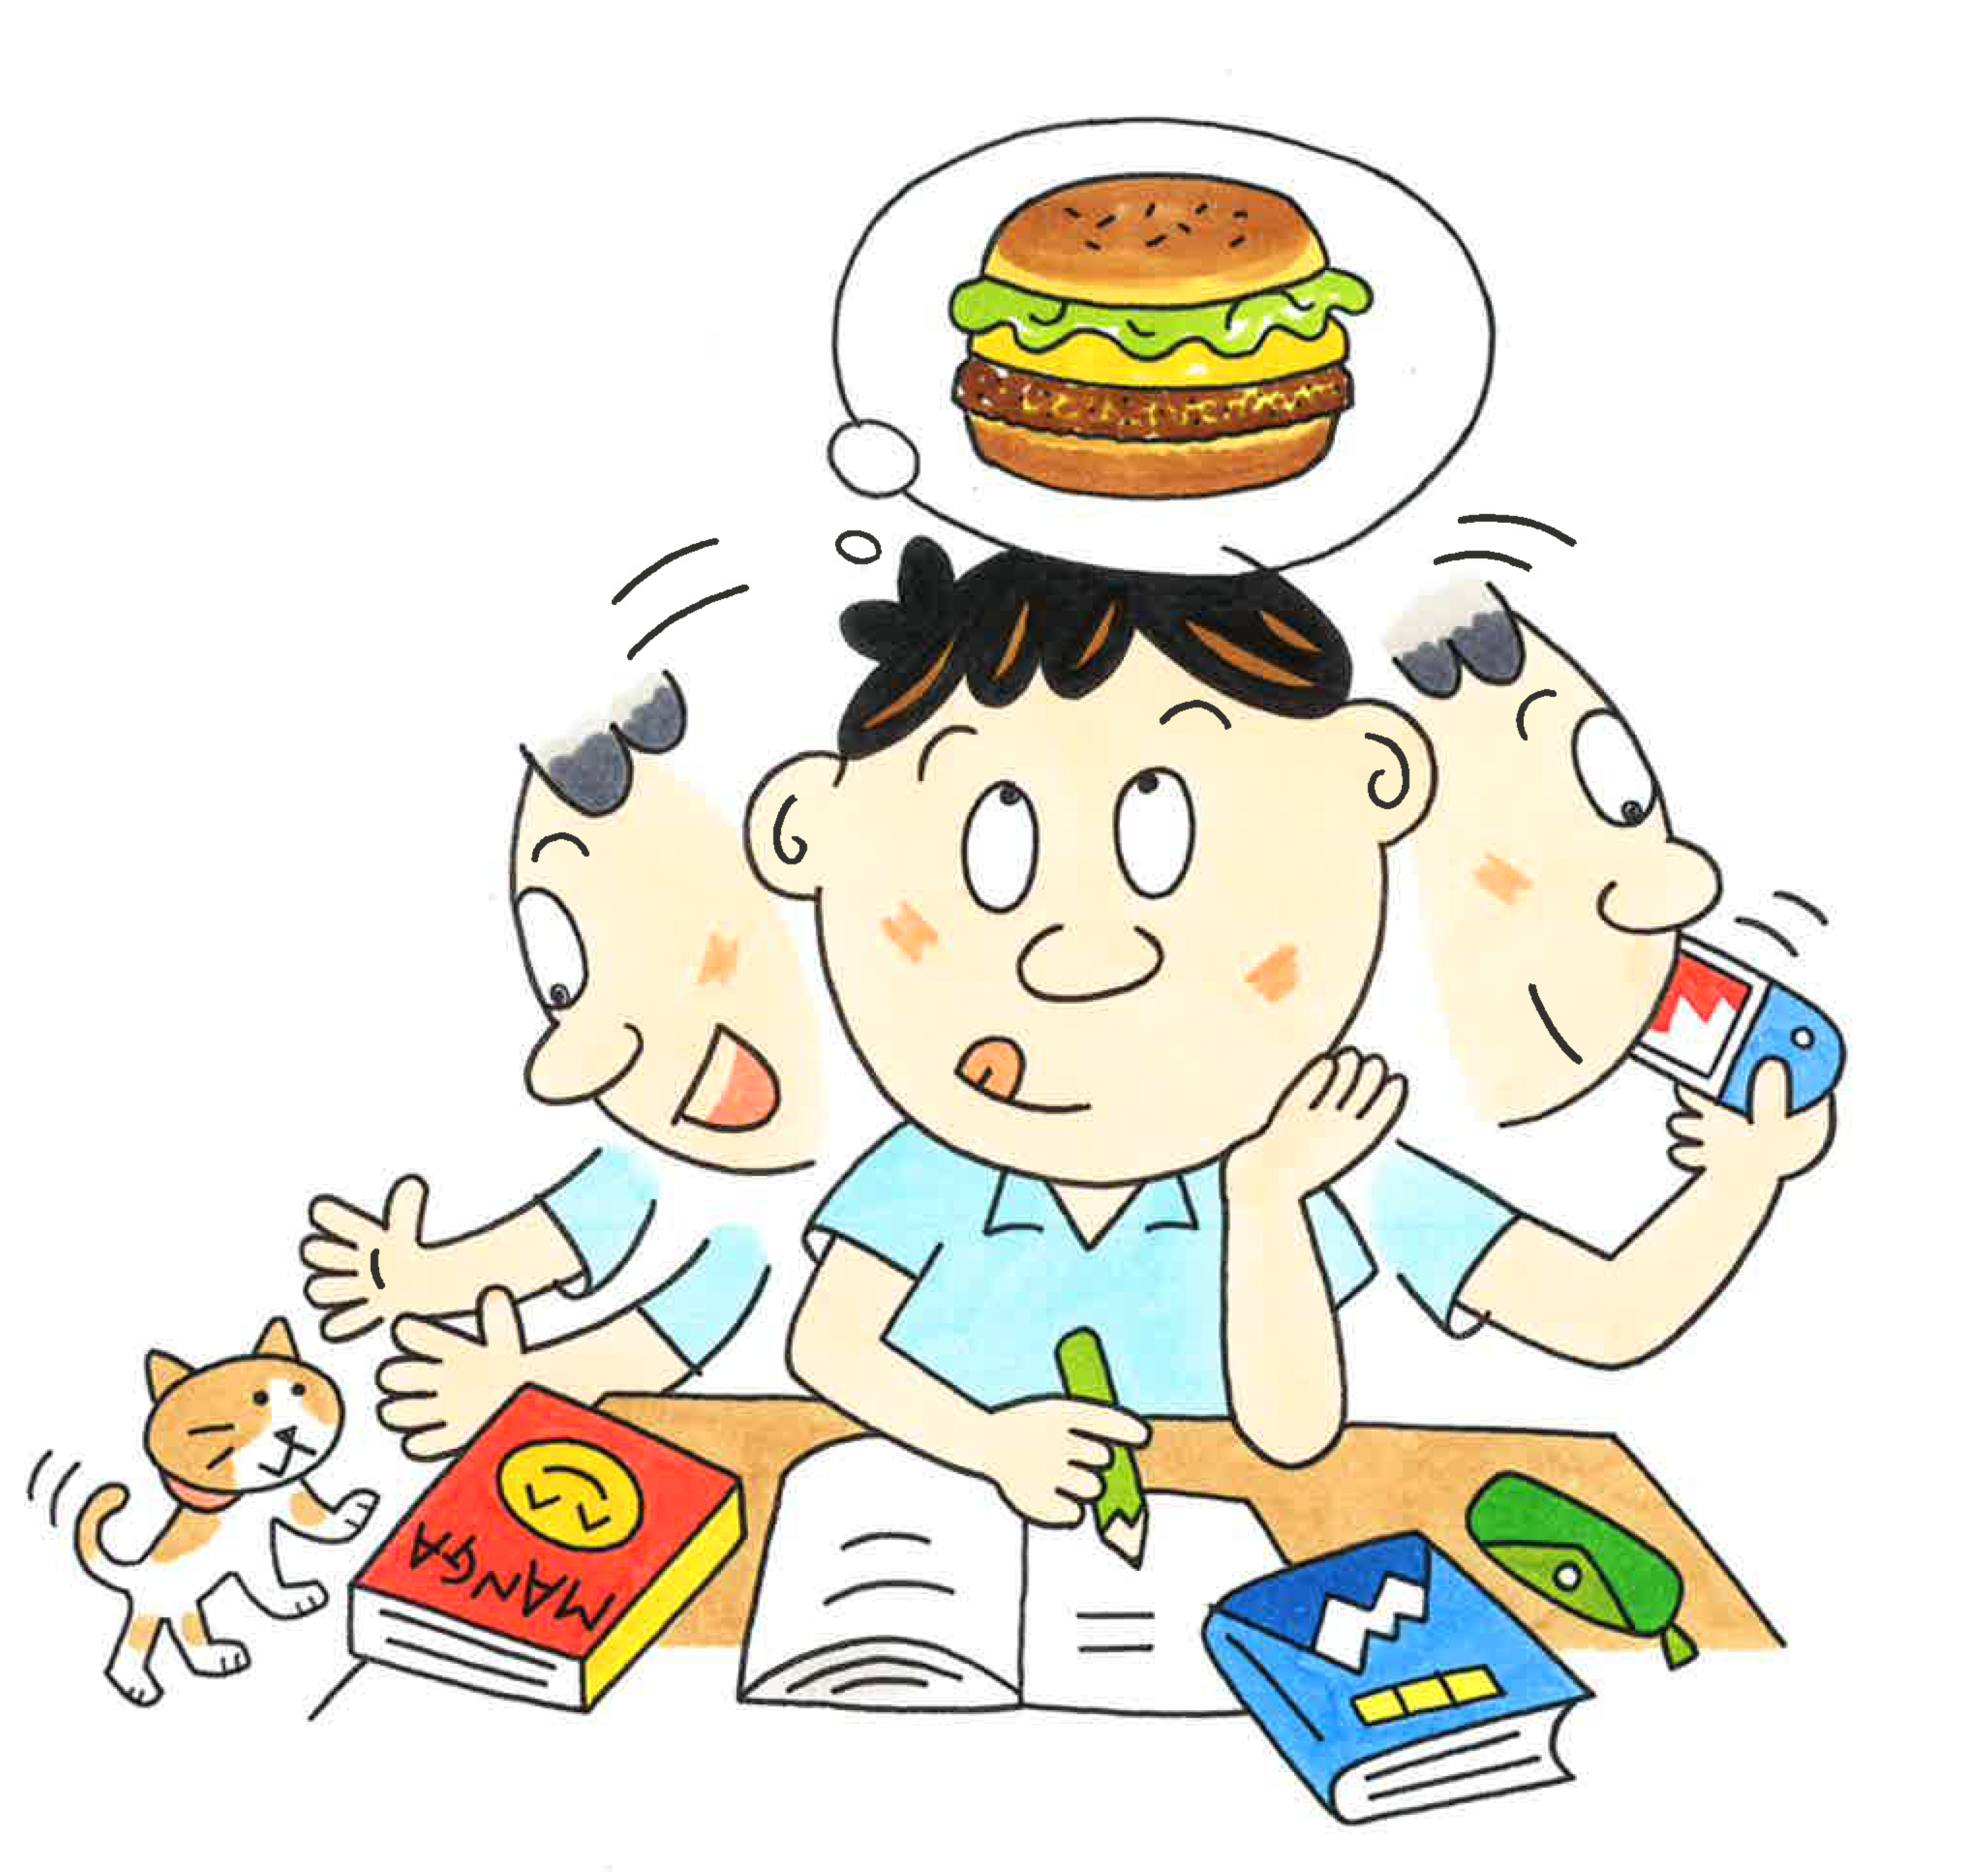
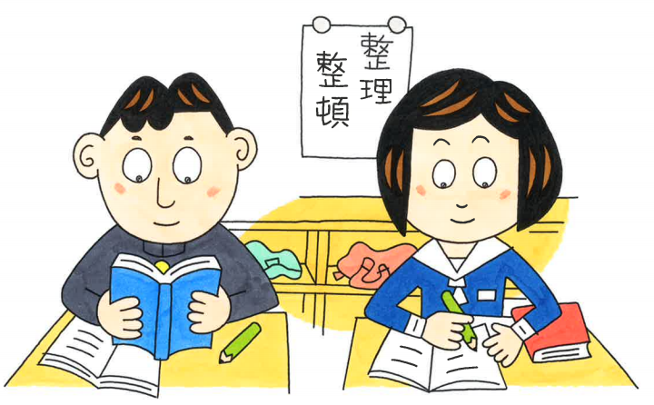
すい みん しゅうちゅうりょく
睡眠と集中力
しっかり
眠れないと・・
しっかり
眠れると・・
ねむ
ねむ
しゅうちゅう
しゅうちゅう
集中 できない
集中 できる
行動科学に基づいた学齢期の効果的な「睡眠教育プログラム」の開発（JSPS19K14216）
Notes:
しっかり眠れないと・・・ 勉強に集中できなくなります。
しっかり眠れると・・・ 勉強に集中できます。

Slide 19
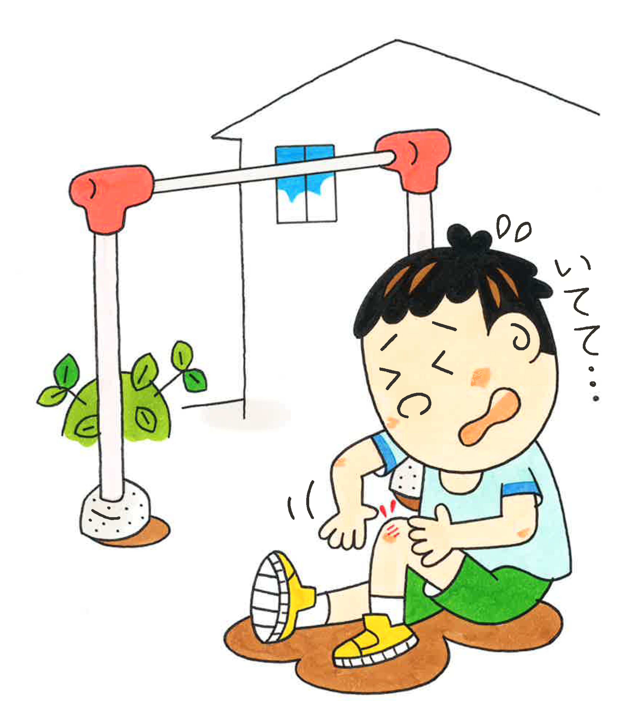
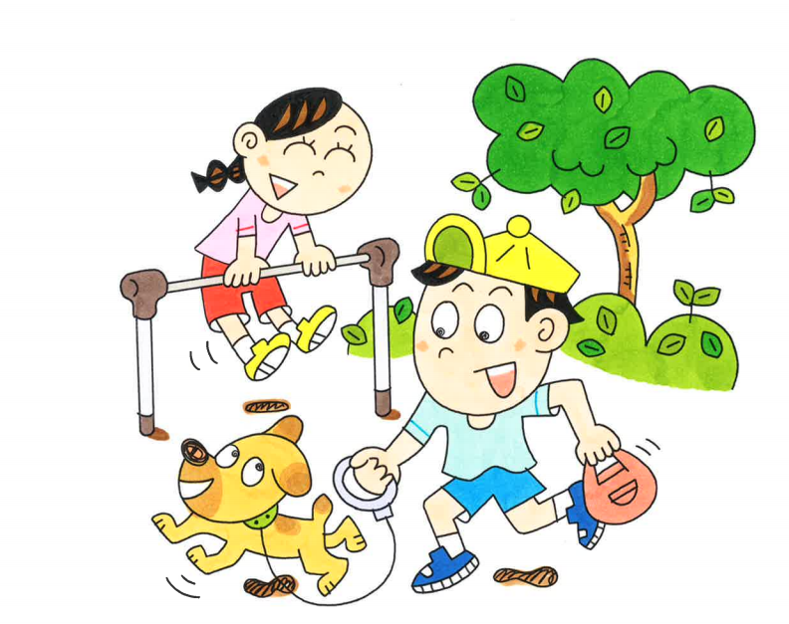
すい みん
睡眠とけが
しっかり
眠れないと・・
しっかり
眠れると・・
ねむ
ねむ
けが が
多くなる
けが が
少なくなる
おお
すく
行動科学に基づいた学齢期の効果的な「睡眠教育プログラム」の開発（JSPS19K14216）
Notes:
しっかり眠れないと・・・ けがをしやすくなります。
しっかり眠れると・・・ けがが少なくなります。

Slide 20
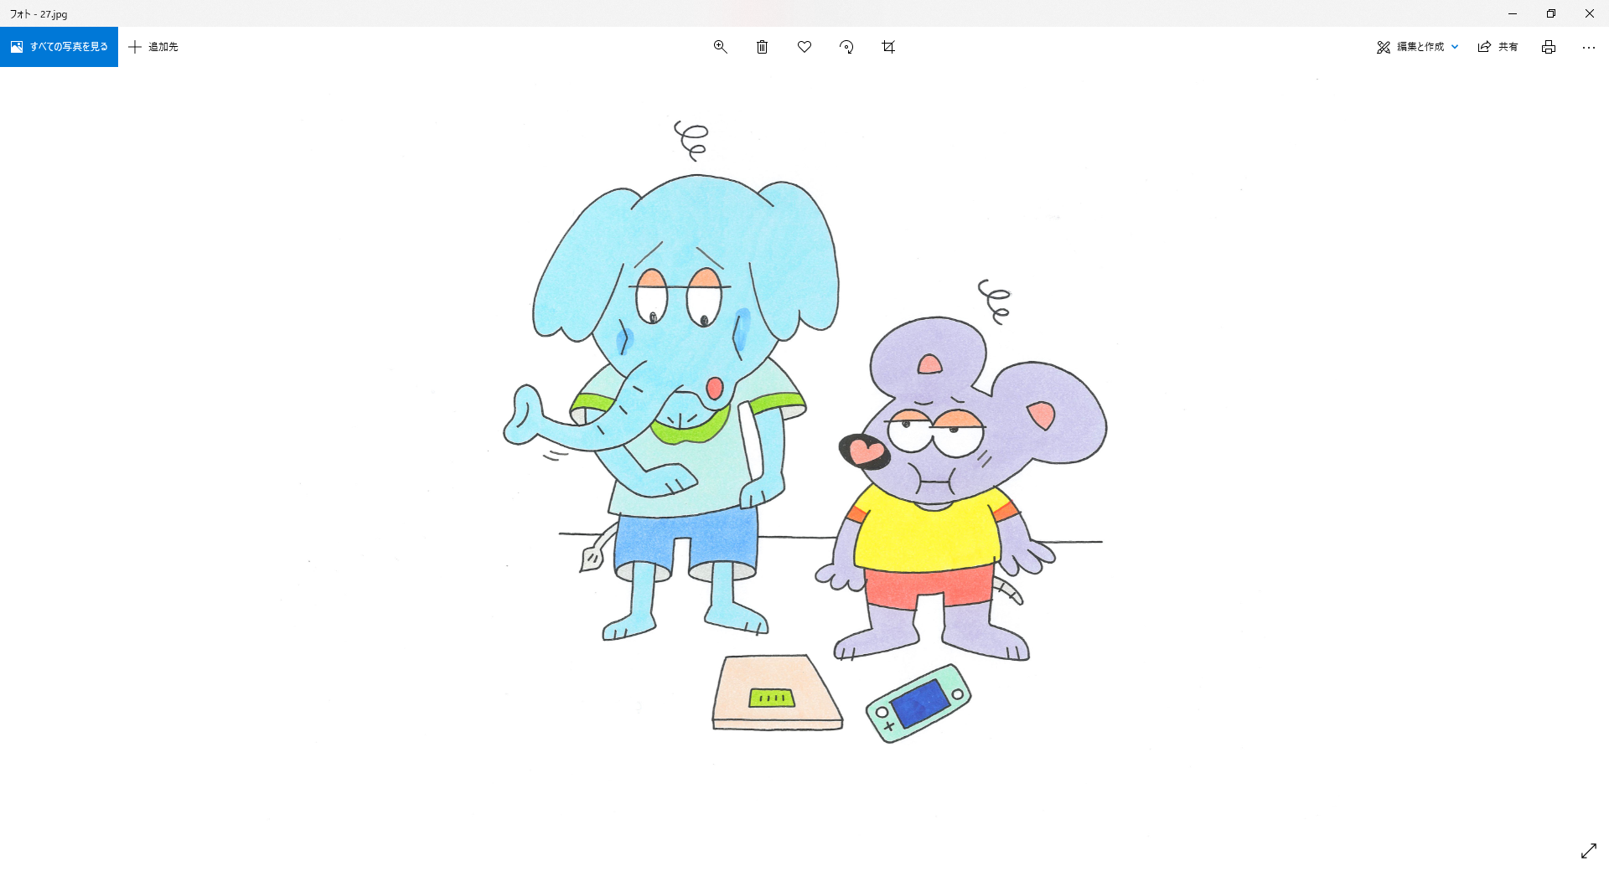
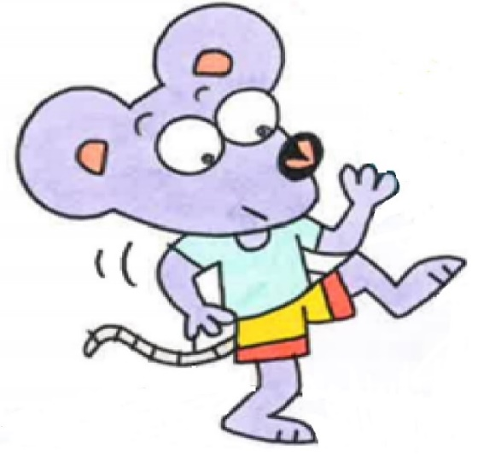
すい みん たい けい
睡眠と体型
しっかり
眠れないと・・
しっかり
眠れると・・
ねむ
ねむ
ひ まん
肥満に
なりやすくなる
スマートな
体型でいられる
たいけい
行動科学に基づいた学齢期の効果的な「睡眠教育プログラム」の開発（JSPS19K14216）
Notes:
しっかり眠れないと・・・ 肥満になりやすくなります。
しっかり眠れると・・・ スマートな体型でいられます。

Slide 21
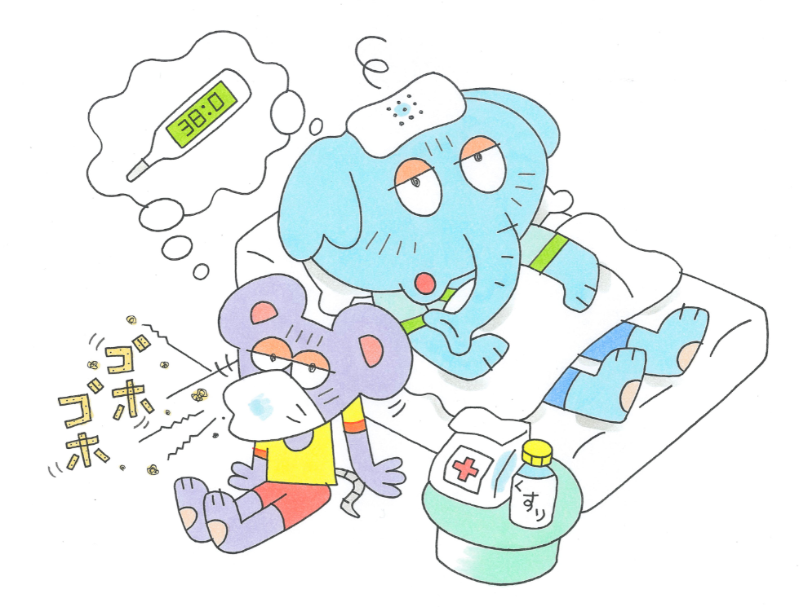
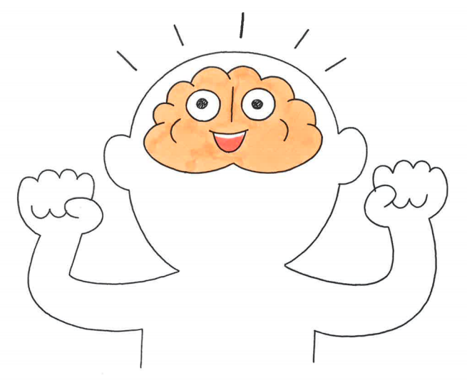
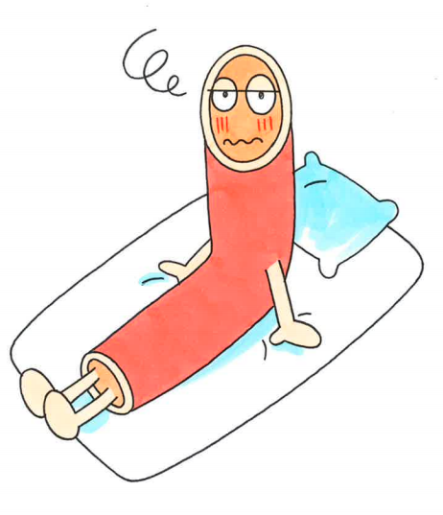
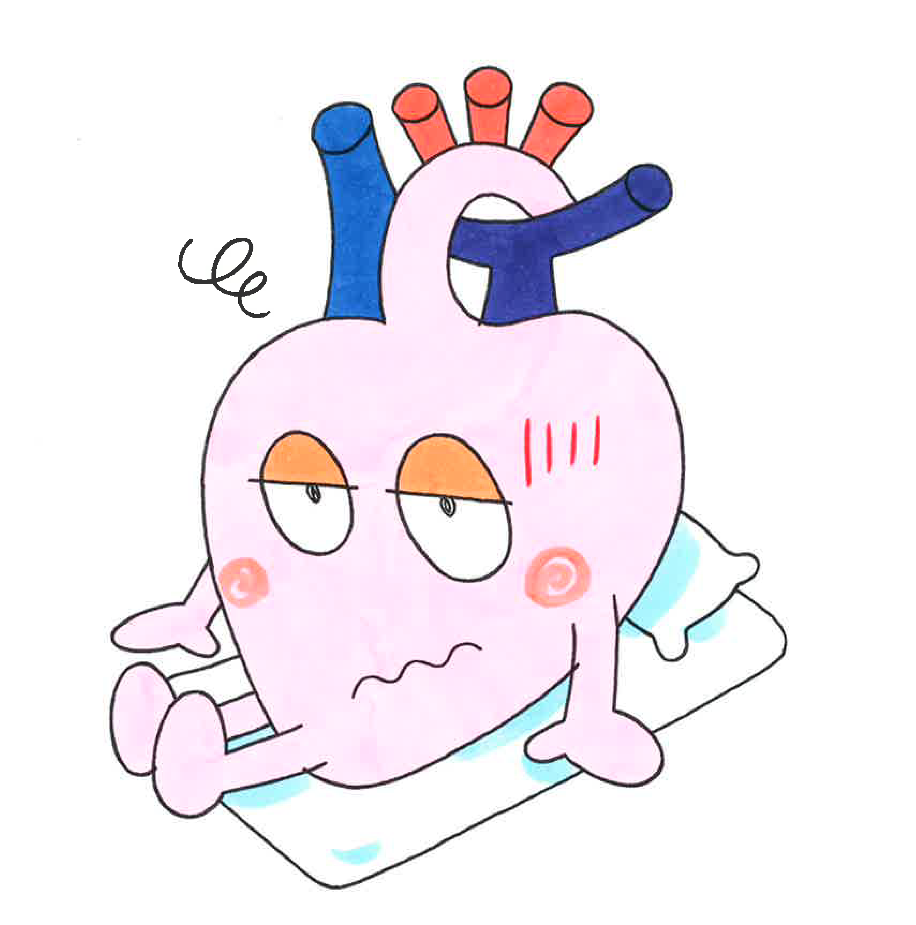
すい みん けん こう
睡眠と健康
しっかり
眠れないと・・
しっかり
眠れると・・
ねむ
ねむ
びょうき
病気にかかりやすくなる
げん き
元気にすごせる
けつあつ
じゅみょう
血圧が
高くなる
寿命が
短くなる
たか
みじか
行動科学に基づいた学齢期の効果的な「睡眠教育プログラム」の開発（JSPS19K14216）
Notes:
しっかり眠れないと・・・ 病気にかかりやすくなったり、血圧が高くなったりします。
また、睡眠時間が短い人は、寿命が短いことがわかっています。
しっかり眠れると・・・ 毎日を元気にすごすことができます。

Slide 22
すい みん しゅうかん
みんな の 睡眠習慣 は？
行動科学に基づいた学齢期の効果的な「睡眠教育プログラム」の開発（JSPS19K14216）
Notes:
みなさんの睡眠習慣を見てみましょう。

Slide 23
がっ こう ひ なん じ ね
学校がある日は何時に寝ますか？
行動科学に基づいた学齢期の効果的な「睡眠教育プログラム」の開発（JSPS19K14216）
Notes:
事前にアンケートで調査した、対象者の就寝時刻に関する時間帯別の分布など（図）を示して、子どもたちと一緒に確認します。

Slide 24
がっ こう ひ なん じ お
学校がある日は何時に起きますか？
とよやま小学校１・２・３ねんせいアンケート
行動科学に基づいた学齢期の効果的な「睡眠教育プログラム」の開発（JSPS19K14216）
Notes:
事前にアンケートで調査した、対象者の起床時刻に関する時間帯別の分布など（図）を示して、子どもたちと一緒に確認します。

Slide 25
つぎ ひ
次の日の
ぞうさんとねずみさん
行動科学に基づいた学齢期の効果的な「睡眠教育プログラム」の開発（JSPS19K14216）
Notes:
次の日のぞうさんとねずみさんの帰宅後の生活を見てみましょう。

Slide 26
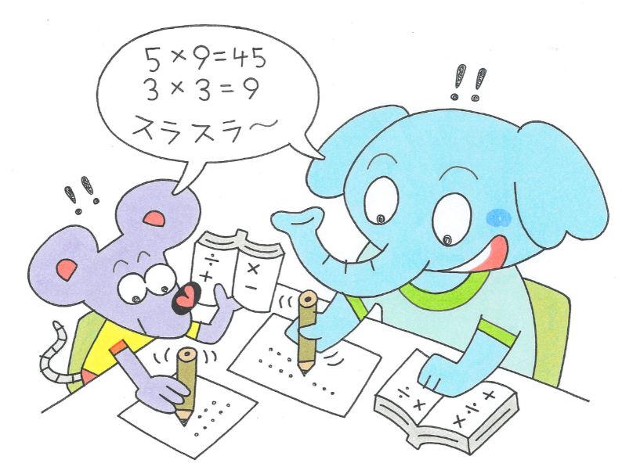
行動科学に基づいた学齢期の効果的な「睡眠教育プログラム」の開発（JSPS19K14216）
Notes:
まず、宿題をしています。

Slide 27
行動科学に基づいた学齢期の効果的な「睡眠教育プログラム」の開発（JSPS19K14216）
Notes:
昨日よりも、早い時間帯にテレビをみています。

Slide 28
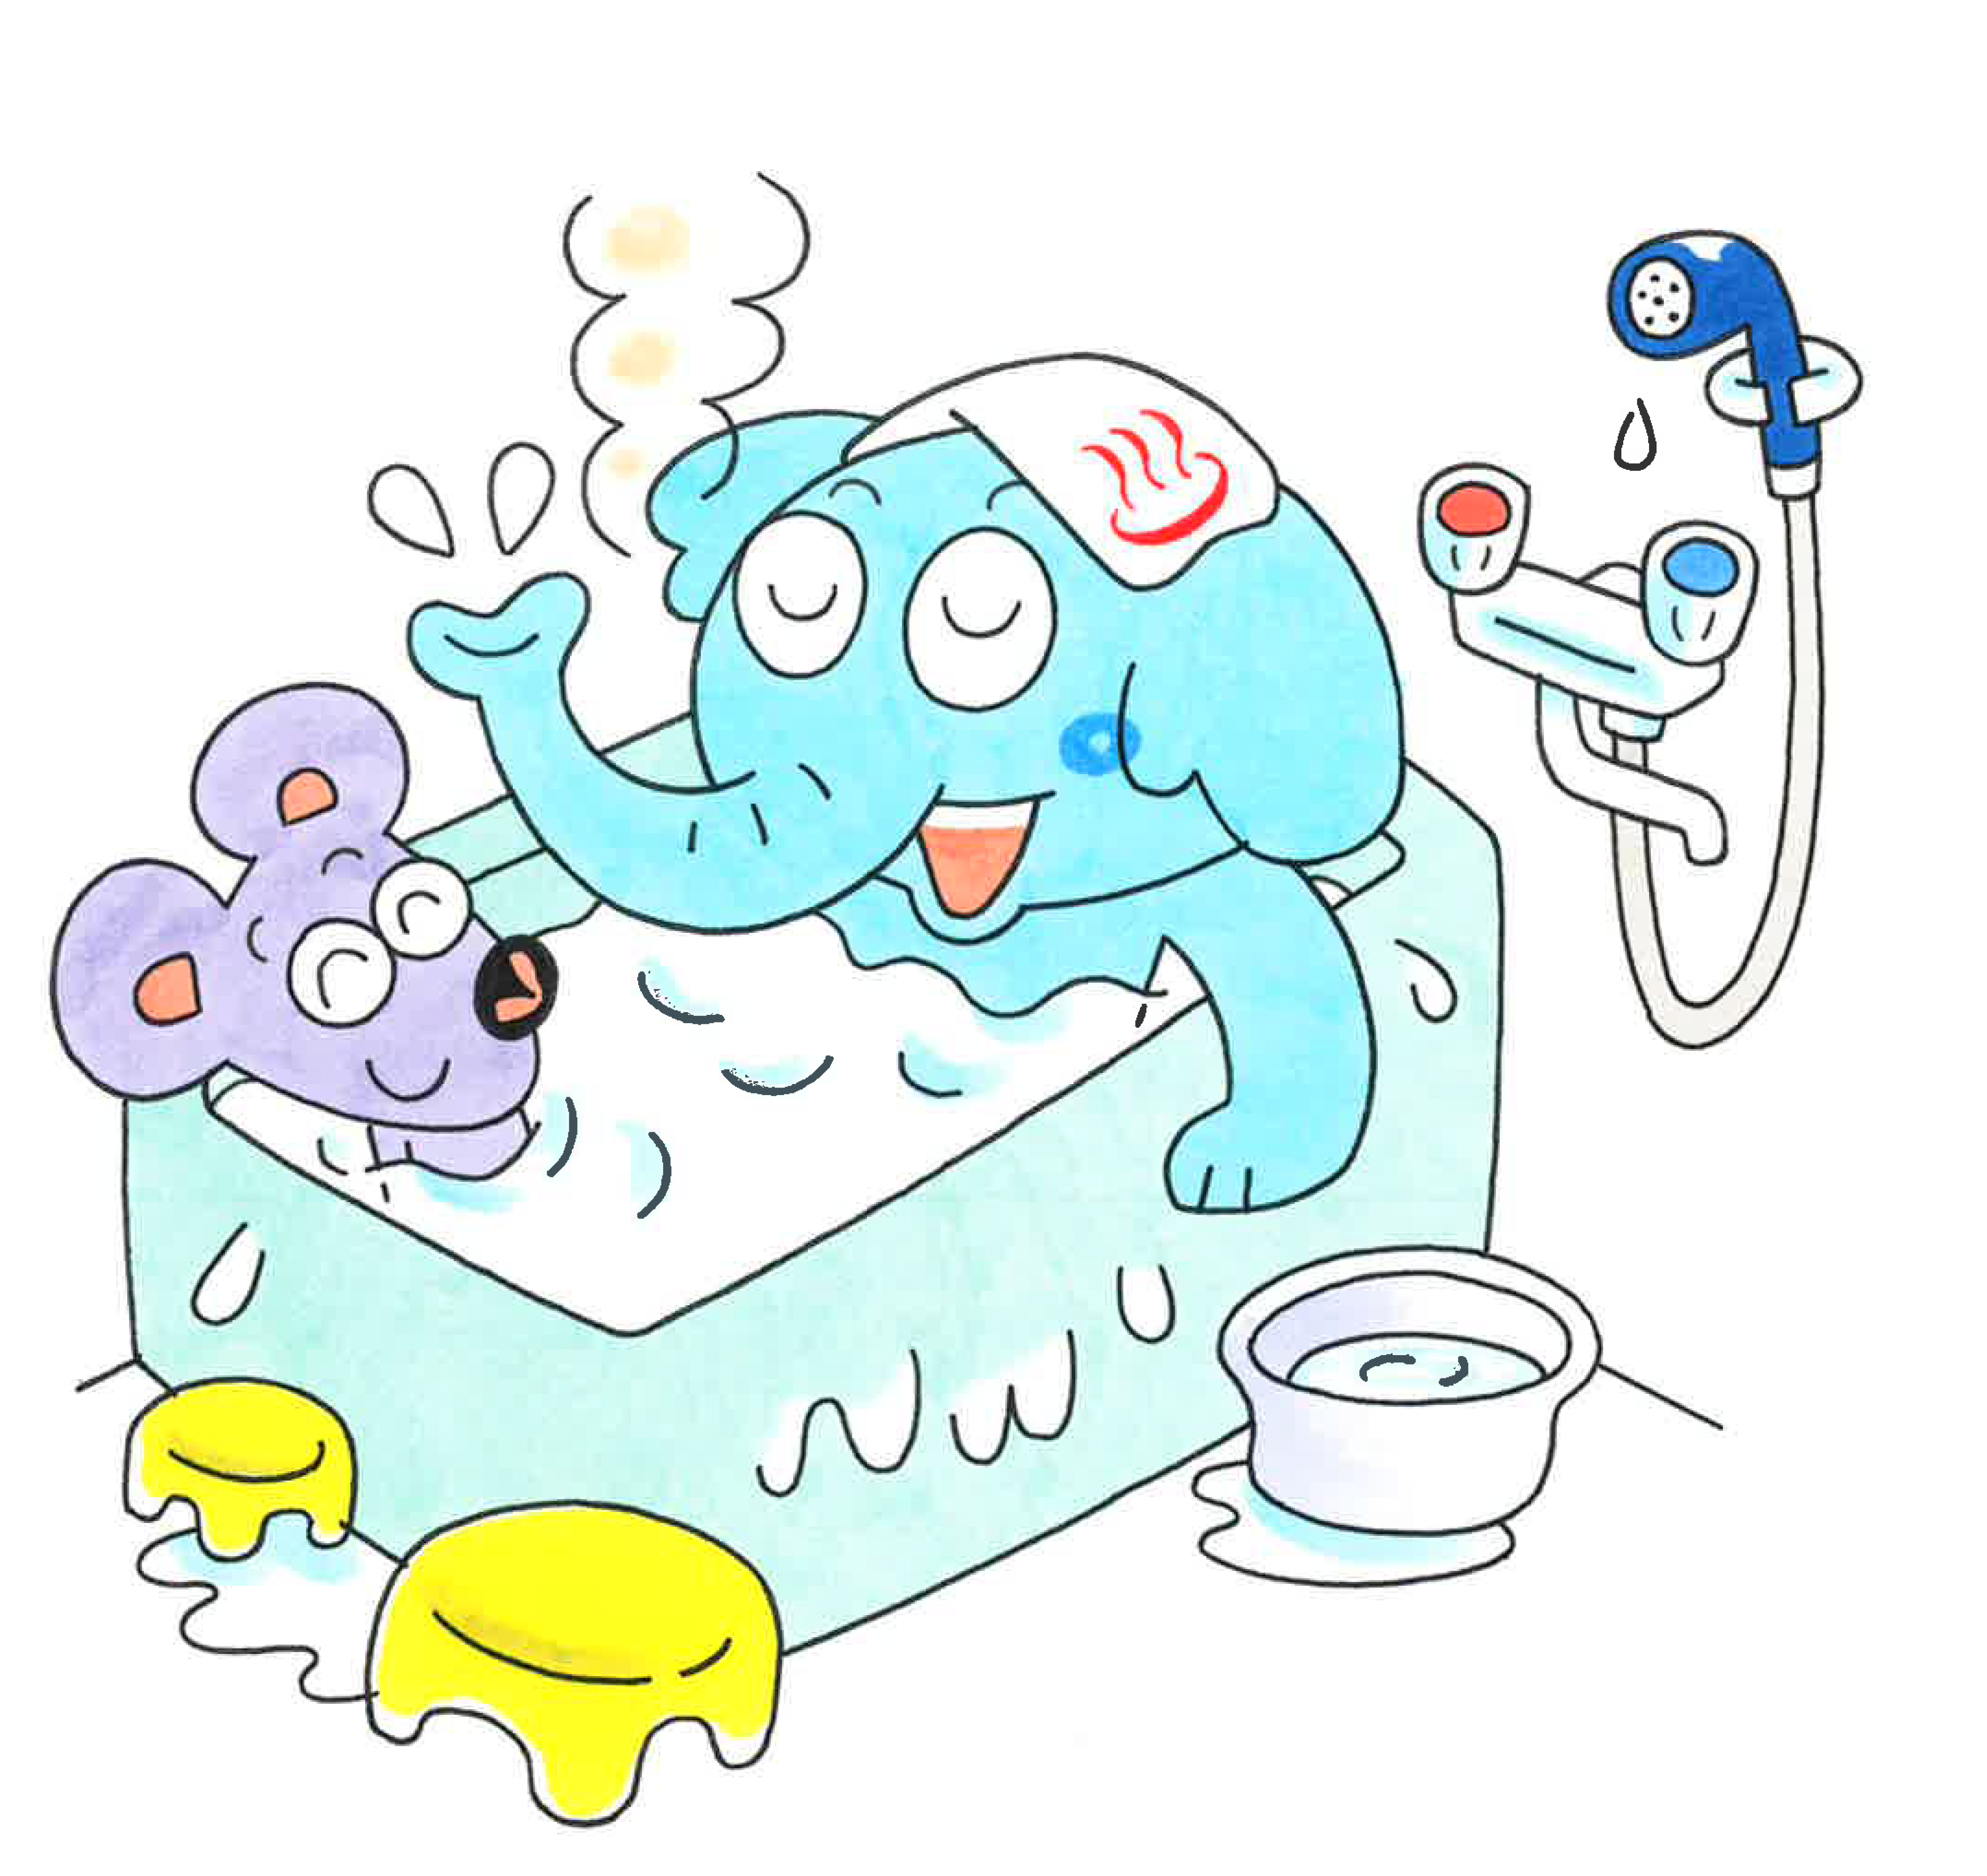
行動科学に基づいた学齢期の効果的な「睡眠教育プログラム」の開発（JSPS19K14216）
Notes:
お風呂に入っています。

Slide 29
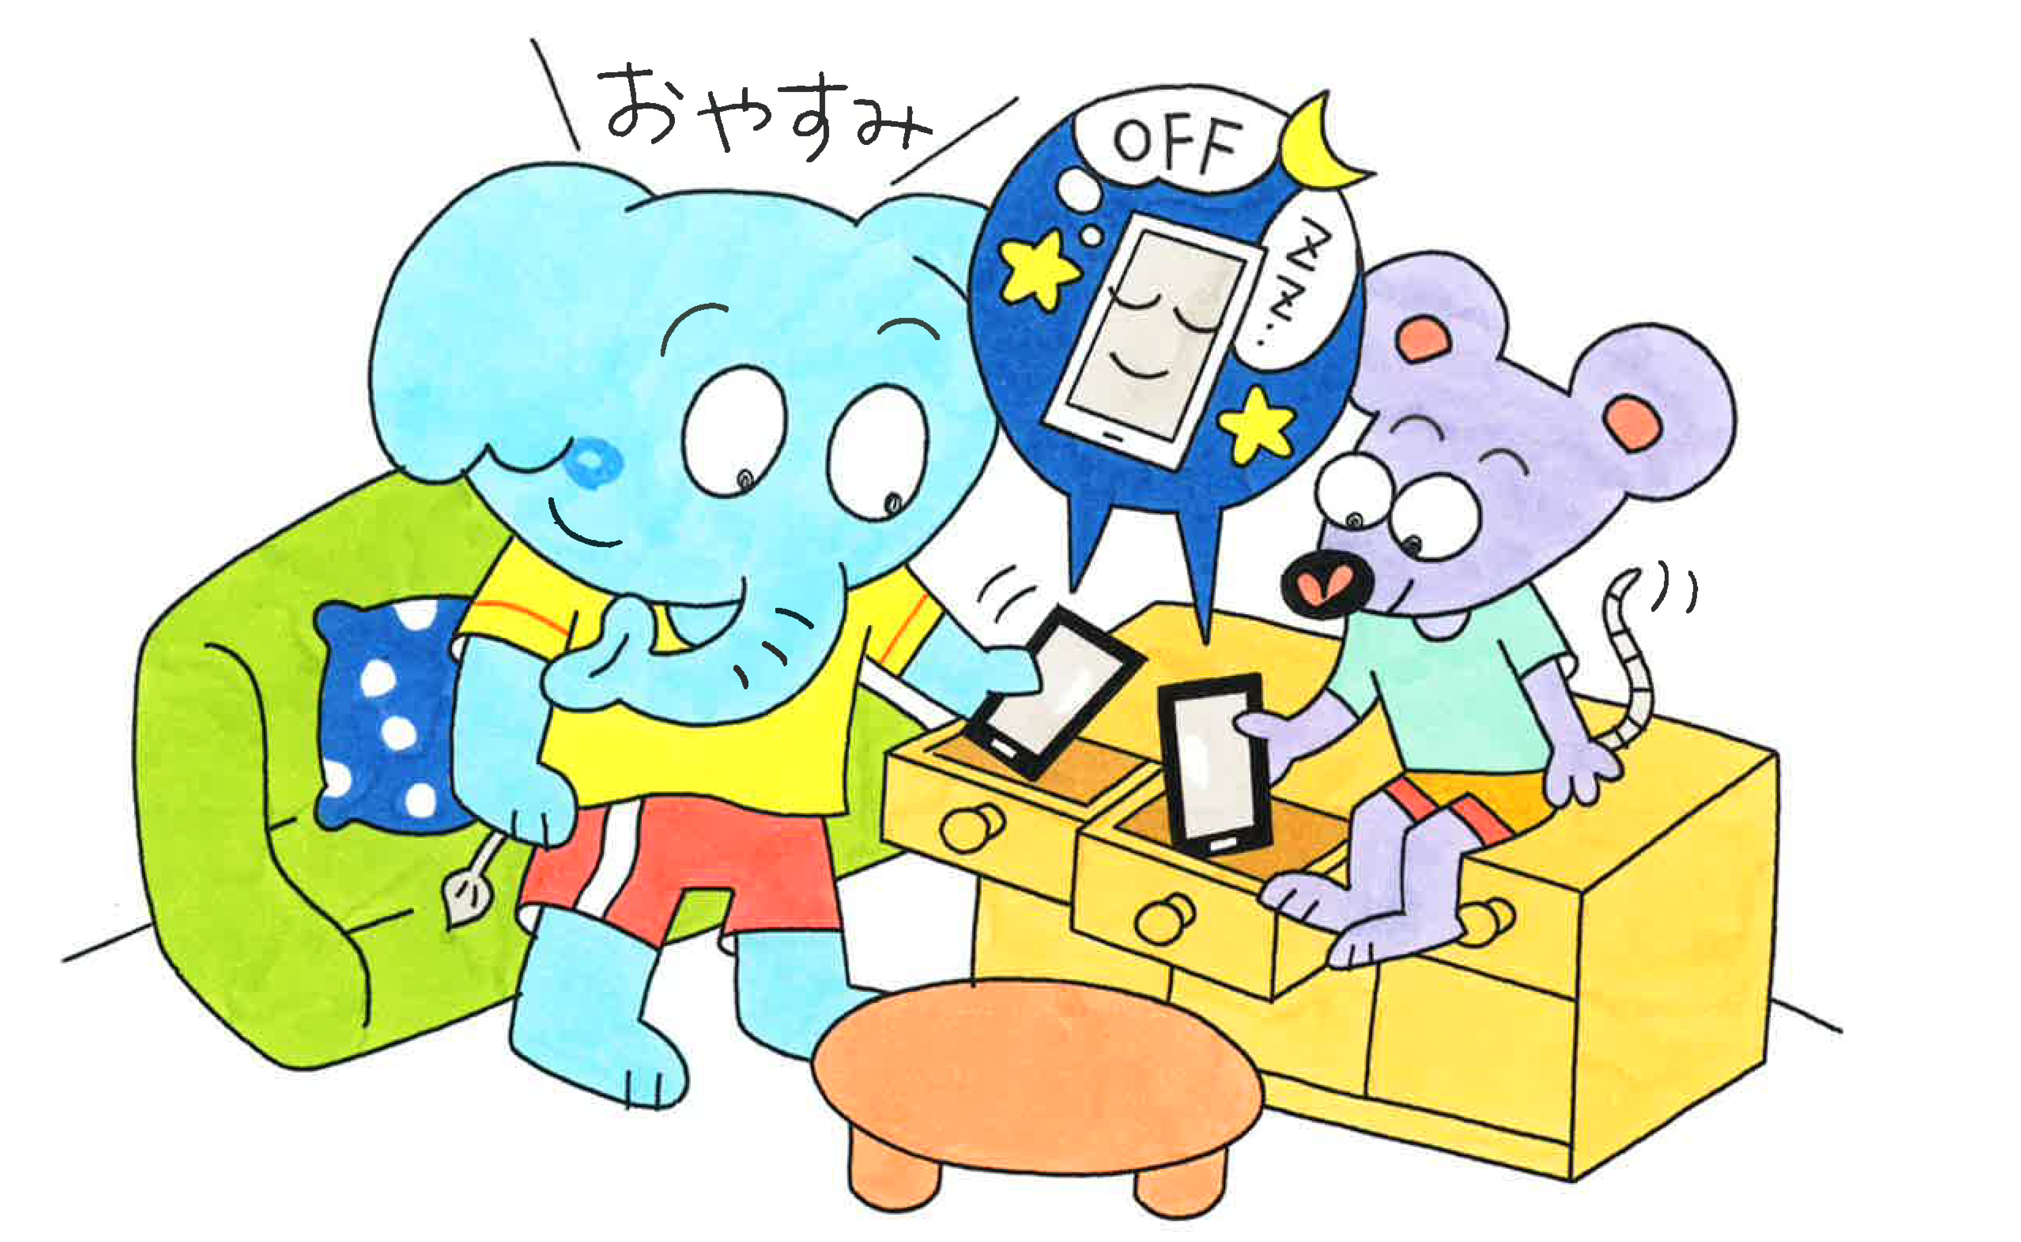
行動科学に基づいた学齢期の効果的な「睡眠教育プログラム」の開発（JSPS19K14216）
Notes:
ベッドに入る前に、スマホをしまっています。

Slide 30
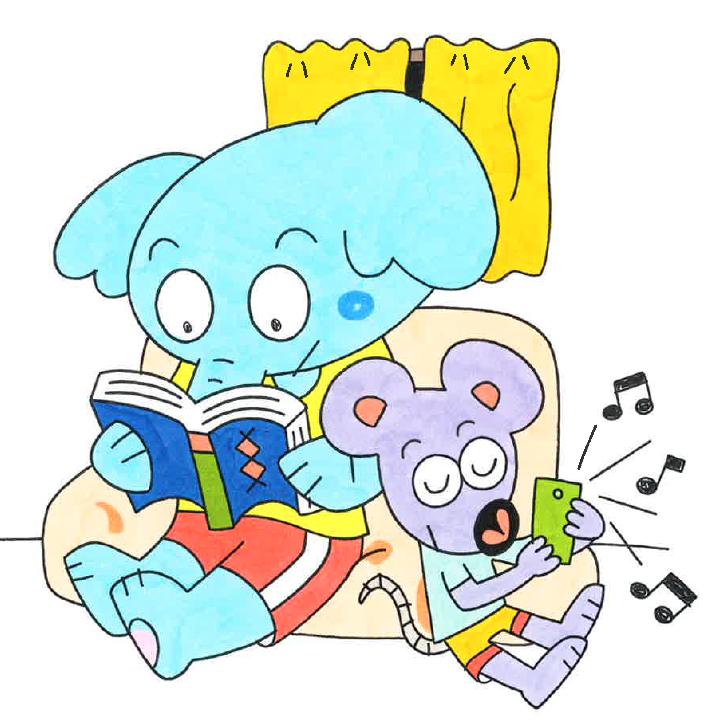
行動科学に基づいた学齢期の効果的な「睡眠教育プログラム」の開発（JSPS19K14216）
Notes:
寝る前は、本を読んだり音楽をきいたりして過ごしています。

Slide 31
行動科学に基づいた学齢期の効果的な「睡眠教育プログラム」の開発（JSPS19K14216）
Notes:
自分たちで目覚まし時計をセットしています。

Slide 32
行動科学に基づいた学齢期の効果的な「睡眠教育プログラム」の開発（JSPS19K14216）
Notes:
寝る前に、深呼吸をしています。

Slide 33
おやすみなさい
行動科学に基づいた学齢期の効果的な「睡眠教育プログラム」の開発（JSPS19K14216）
Notes:
おやすみなさい。

Slide 34
おはよう
行動科学に基づいた学齢期の効果的な「睡眠教育プログラム」の開発（JSPS19K14216）
Notes:
次の朝

Slide 35
行動科学に基づいた学齢期の効果的な「睡眠教育プログラム」の開発（JSPS19K14216）
Notes:
起きたらすぐに、カーテンをあけています。

Slide 36
行動科学に基づいた学齢期の効果的な「睡眠教育プログラム」の開発（JSPS19K14216）
Notes:
今日は、朝ごはんを食べています。

Slide 37
元気いっぱい
いってきま～す!
行動科学に基づいた学齢期の効果的な「睡眠教育プログラム」の開発（JSPS19K14216）
Notes:
元気いっぱい、行ってきまーす。

Slide 38
つぎ ひ
次の日の
ぞうさんとねずみさん
どんなところが良かった？
よ
行動科学に基づいた学齢期の効果的な「睡眠教育プログラム」の開発（JSPS19K14216）
Notes:
次の日のぞうさんとねずみさん
どんなところが良かったと思いますか？

Slide 39
ねむ
しっかり眠るために
行動科学に基づいた学齢期の効果的な「睡眠教育プログラム」の開発（JSPS19K14216）
Notes:
しっかり眠るためのポイントを紹介します。

Slide 40
ねむ あさ ひる
しっかり眠るために（朝～昼）
はや お
あさ
早起きをする
カーテンをあける
朝ごはんを
しっかり食べる
やす ひ
からだ うご
がっこう かえ
休みの日も
寝坊しない
体を動かす
学校から帰って
昼寝をしない
ね ぼう
ひる ね
行動科学に基づいた学齢期の効果的な「睡眠教育プログラム」の開発（JSPS19K14216）
Notes:
朝から昼にできるポイントです。
まず早起きが大切です。カーテンをあけて太陽の光をあびます。太陽の光を浴びると、体内時計がリセットされます。
朝ごはんを食べます。時間に余裕を持って起きると、お腹がすきます。
お休みの日も、平日と同じくらいの時間に起きます。お休みの日に寝坊すると、体内時計がずれて月曜日に体調が悪くなります。
日中は体を動かします。
学校から帰って昼寝をすると、夜眠る時間が遅くなったり、睡眠の質が悪くなったりするので、夕方の昼寝はしないのがポイントです。

Slide 41
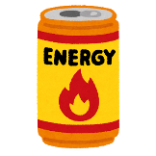


ねむ よる
しっかり眠るために（夜）
ご ご
テレビ・ゲーム・スマホは時間を決めて
午後からは、カフェインを含む飲み物をさける
じ かん
ふく の もの
こうちゃ
紅茶
ココア
えいよう
栄養
ドリンク
りょくちゃ
コーヒー
緑茶
ふ ろ
お風呂に入る
スマホやゲームは
寝る前にしまう
ね まえ
行動科学に基づいた学齢期の効果的な「睡眠教育プログラム」の開発（JSPS19K14216）
Notes:
午後からは、紅茶、ココア、コーヒー、緑茶などのカフェインが多く入った飲み物を控えます。カフェインをとると眠れなくなります。
テレビ・ゲームは時間を決めてあそぶことが大切です。
お風呂に入ると、体温が上がります。その後、体温が下がる時に眠たくなるので、一度お風呂で体を温めることが大切です。
スマホやゲームはやめられなくなるので、寝る前に決められた場所にしまいます。

Slide 42

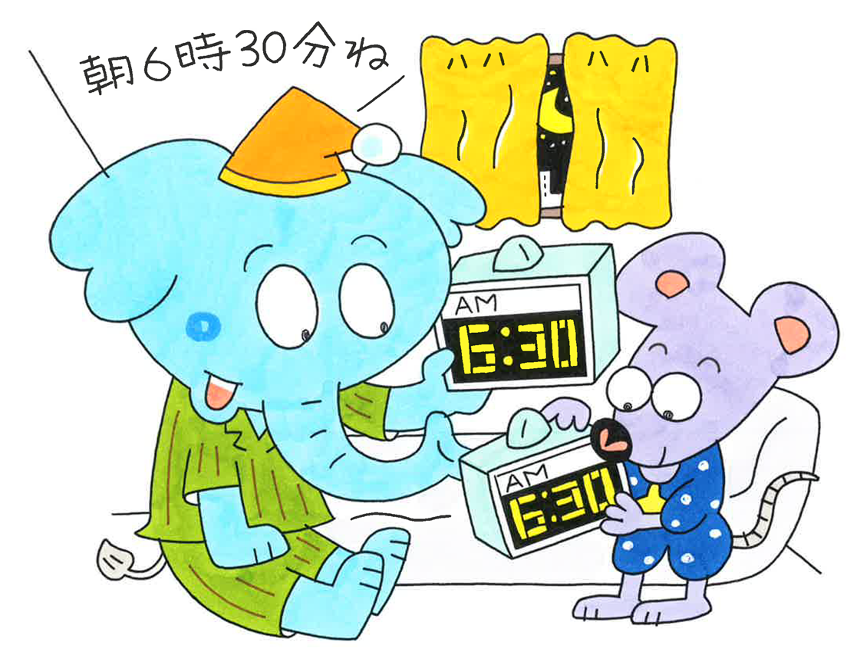

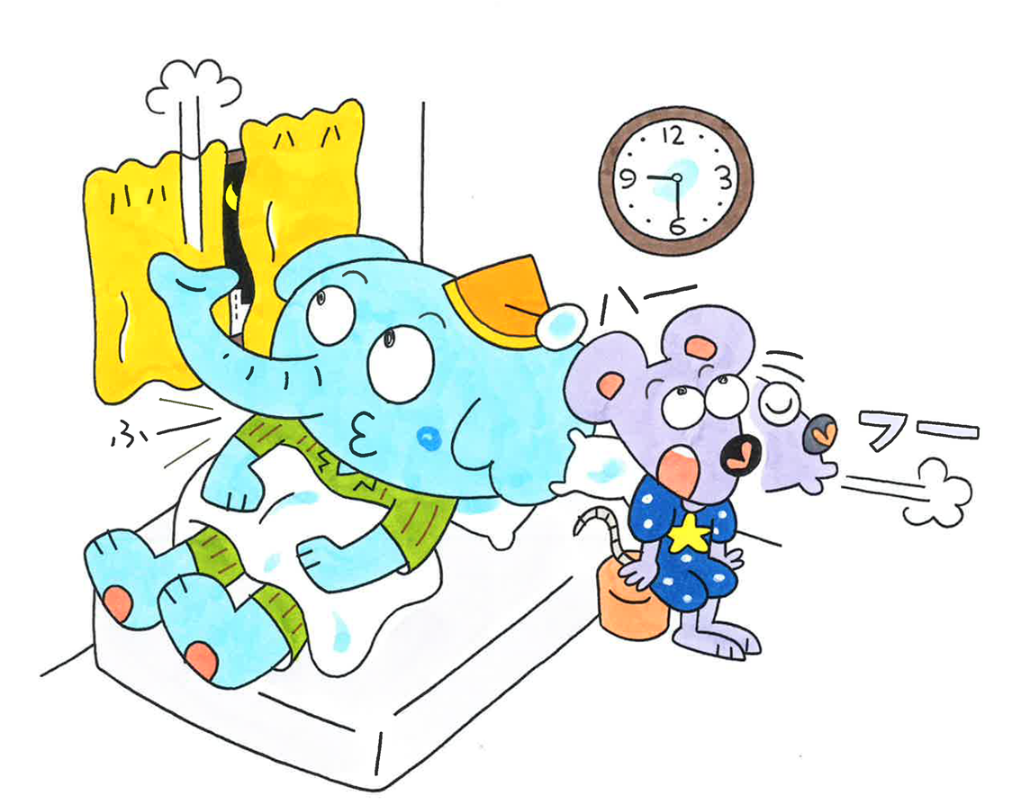
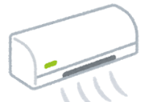
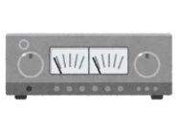
ねむ よる
しっかり眠るために（夜）
ね まえ
あか ひかり
じ ぶん
寝る前は明るい光を
さけて、のんびりすごす
自分で
目覚ましアラームセット
め ざ
しんしつかんきょう ととの
ね まえ
寝室環境を整える
寝る前に
深呼吸でリラックス
くら
しん こ きゅう
●できるだけ暗くする
てきおん てきしつ
●適温・適湿
夏：適度に体が冷えるのが良い
冬：過度な冷えを防ぐ
なつ てき ど かただ ひ よ
ふゆ か ど ひ ふせ
しず
●できるだけ静かに
行動科学に基づいた学齢期の効果的な「睡眠教育プログラム」の開発（JSPS19K14216）
Notes:
寝る前は明るい光をさけます。明るい光を浴びると、眠れなくなります。
目覚まし時計を自分でセットすることが大切です。起こしてもらっている人は、自分で起きるトレーニングをしましょう。
寝室の温度や湿度を調整します。夏は適度に体が冷えるのが良いですが、冬は冷えすぎに注意します。
寝る前に深呼吸をすると、ぐっすり眠りやすくなります。

Slide 43
ね まえ しん こ きゅう
寝る前に深呼吸でリラックス
ここち し せい
●心地よい姿勢をとります
●目を閉じます
●楽にゆっくりと呼吸をしてください
●胸を空気で満たすようにゆっくり息を吸います
●息を吐くときに、自分自身をリラックスさせます
●息を吸うときに、胸が上がるのを感じてください
●息をゆっくりと吐いてリラックスしましょう
●呼吸を楽にゆっくりと続けます
●息を吐くときは自分自身に「リラックス、リラックス」と言います
●リラックスし、心が落ち着いてから眠りましょう
め と
らく こきゅう
むね くう き み いき す
いき は じ ぶん じ しん
いき す むね あ かん
いき は
こきゅう らく つづ
いき は じ ぶん じ しん い
こころ お つ ねむ
参考：竹中晃二（編著）、子どものためのストレス・マネジメント教育 対症療法から予防措置への転換、北大路書房、2000年
行動科学に基づいた学齢期の効果的な「睡眠教育プログラム」の開発（JSPS19K14216）
Notes:
深呼吸の練習をしてみましょう。
心地よい姿勢をとります。
目を閉じます。
楽にゆっくりと呼吸をしてください。
胸を空気で満たすようにゆっくり息を吸います。
息を吐くときに、自分自身をリラックスさせます。
息を吸うときに、胸が上がるのを感じてください。
息をゆっくりと吐いてリラックスしましょう。
呼吸を楽にゆっくりと続けます。
息を吐くときは自分自身に「リラックス、リラックス」と言います。
寝る前に深呼吸をし、リラックスして心が落ち着いてから眠りましょう。

Slide 44
き たく ご じ かん
帰宅後の時間を
上手に使うには？
じょう ず つか
行動科学に基づいた学齢期の効果的な「睡眠教育プログラム」の開発（JSPS19K14216）
Notes:
帰宅後の時間を上手に使う方法を考えましょう。

Slide 45
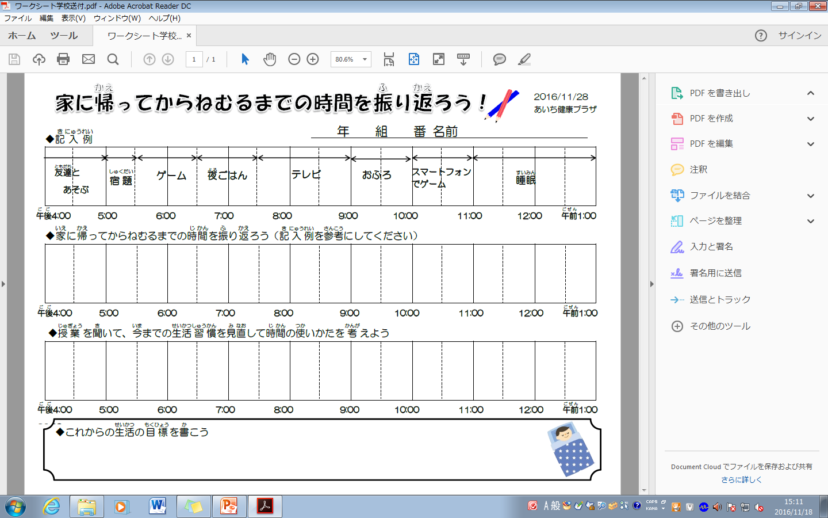
き たく ご じ かん つか かた ふ かえ
帰宅後の時間の使い方を振り返ろう
行動科学に基づいた学齢期の効果的な「睡眠教育プログラム」の開発（JSPS19K14216）
Notes:
ワークシートに普段の帰宅後の生活を書き込みます。
＊ここで使用するワークシートは「生活習慣チェックシート（小学生用）」です。

Slide 46
となりの人と共有しよう！
ひと きょうゆう
行動科学に基づいた学齢期の効果的な「睡眠教育プログラム」の開発（JSPS19K14216）
Notes:
隣の人と、見せ合います。
何に時間を使っているかな？何時に寝てるかな？

Slide 47
となりの人の 変えられる
できるところを一緒に考えよう！
ひと か
いっ しょ かんが
なに か はや ね はや お
○何を変えると 早寝早起きができる？
○何なら 変えられる？
なに か
行動科学に基づいた学齢期の効果的な「睡眠教育プログラム」の開発（JSPS19K14216）
Notes:
隣の人と、早寝早起きをするために変えられることについて話してみましょう。

Slide 48
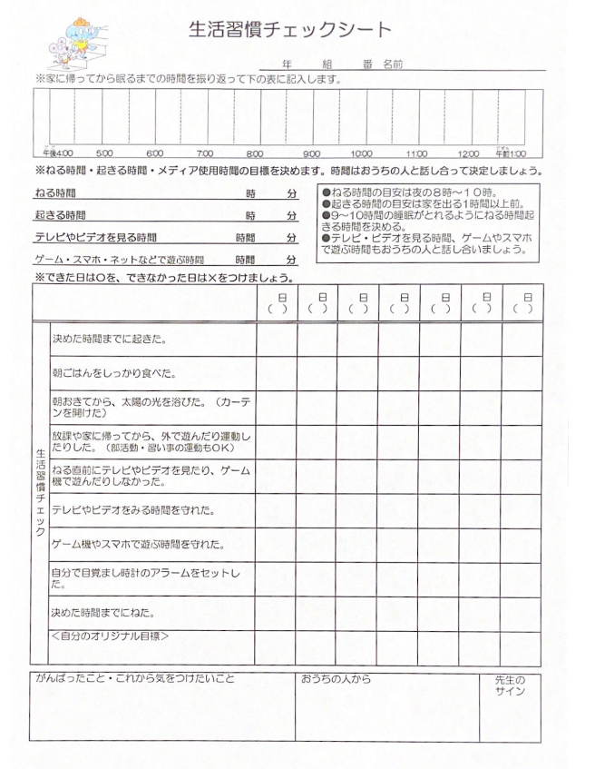
もく ひょう た
目標を立てる
行動科学に基づいた学齢期の効果的な「睡眠教育プログラム」の開発（JSPS19K14216）
Notes:
目標を立てます。

Slide 49
せい かつ しゅう かん
生活習慣チェックシート
もくひょう じ かん き き にゅう
＜目標時間を決める＞➡シートに記入
●寝る時間 ●起きる時間
●テレビ・ビデオをみる時間
●ゲーム・スマホ・ネットなどであそぶ時間
ね じ かん お じ かん
じかん
じかん
こうどう もくひょう き
＜オリジナル行動目標を決める＞
あさ ゆうがた
よる
朝～夕方
夜
あさ お
☑朝起きてすぐカーテンをあける
ね まえ
☑スマホやゲームは寝る前にしまう
あさ た
ね まえ あか ひかり
☑朝ごはんをしっかり食べる
☑寝る前は明るい光をさけて
のんびりすごす
やす ひ ね ぼう
☑休みの日も寝坊しない
ひる からだ うご
じぶん め ざ
☑お昼は体を動かす
☑自分で目覚ましアラームセット
がっこう かえ ゆうがたひるね
ね まえ しん こきゅう
☑学校から帰って夕方昼寝をしない
☑寝る前に深呼吸でリラックス
＊赤字は、全体の生活習慣チェック表にはのっていない項目です。 （オリジナル目標にぴったり）
行動科学に基づいた学齢期の効果的な「睡眠教育プログラム」の開発（JSPS19K14216）
Notes:
目標時間を決めて、時間を生活習慣チェックシートに記入します。
オリジナルの行動目標を決めて書きます。
スライドに示されている項目のうち、黒字はチェック項目に入っていますが、
赤字は入っていない項目です。オリジナルの目標に向いています。
明日から、目標を守ることができたかどうか、１週間チェックをしていきましょう。
＊ここで使用するワークシートは「生活習慣チェックシート（小学生用）」です。

Slide 50
毎日の時間の使い方で将来が決まる
まい にち じ かん つか かた しょう らい き
いま、やるべきこと
いま、やりたいこと
だい じ じ ぶん えら き
どちらも大事！ 自分で選ぶ・決める
Life is a series of choices. ⇒人生は選択の連続である
by.シェイク・スピア
じんせい せんたく れんぞく
行動科学に基づいた学齢期の効果的な「睡眠教育プログラム」の開発（JSPS19K14216）
Notes:
毎日の時間の使い方で、みなさんの将来が決まります。
いま、やりたいことも、やるべきことも、どちらもみなさんにとって大切です。
自分で目標を立てて、毎日の生活を送りましょう。

Slide 51
本スライドは、文部科学省および日本学術振興会が交付する科学研究費助成事業による「行動科学に基づいた学齢期の効果的な「睡眠教育プログラム」の開発（JSPS 19K14216）」の一環で作成されたものです。
作成日：2021年9月
作成･編集：大曽基宣（名古屋女子大学）
行動科学に基づいた学齢期の効果的な「睡眠教育プログラム」の開発（JSPS19K14216）

